Slide 1

JAVA高级编程

Slide 2

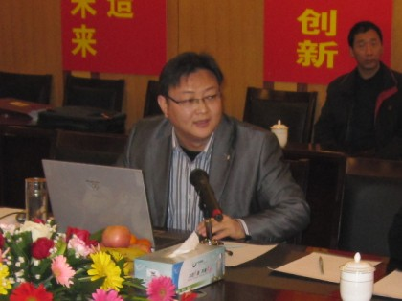

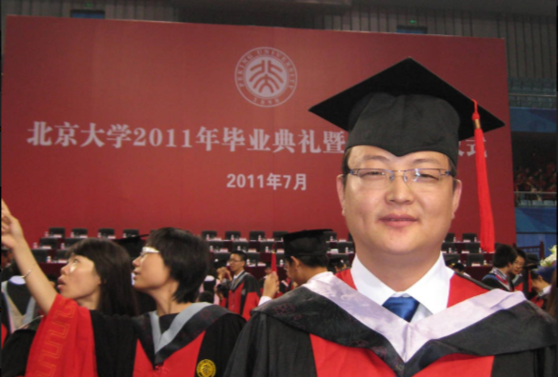

我的信息
●
教师：赵作鹏
单位：计算机学院
邮箱： 6510875@qq.com
手机：15996967676

Slide 3
考核方式
●
考勤和课堂参与
16%
考核
方式
作业作品19%
期末考试
65%

Slide 4
思考题
●
（1）学JAVA能做什么
（2）为什么JAVA那么强大
（3）怎么样学好JAVA

Slide 5
参考书
●
（1）JAVA8基础应用与开发，清华大学出版社
（2）JAVA8高级应用与开发，清华大学出版社
（3）JAVA高级编程与应用
（4）JAVA高级编程

Slide 6
第一章 Java概述

Slide 7
本章重点
了解Java了解Java的特点，了解Java的体系结构
了解Java程序类历史，型，熟悉Java运行机制，熟悉JVM、JRE和JDK工具
掌握Java程序编译与运行
掌握Java程序中注释的分类和用法

Slide 8
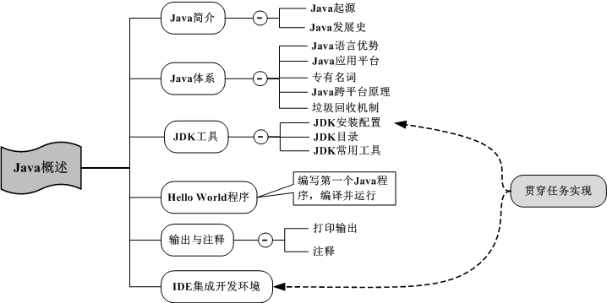
学习路线

Slide 9
本章目标
知识点 | 听 | 看 | 抄 | 改 | 写
Java简介 | ★
Java体系 | ★ | ★
JDK安装配置 | ★ | ★ | ★
HelloWorld程序 | ★ | ★ | ★ | ★ | ★
输出与注释 | ★ | ★ | ★ | ★
IDE集成化开发环境 | ★ | ★ | ★

Slide 10
1.1.1 Java起源
Java来自于Sun公司的一个“绿色项目（Green Project）”，其原先的目的是为家用消费电子产品开发一个分布式代码系统，目标是把E-mail发给电冰箱、电视机等家用电器，对这些电器进行控制以及信息交流。詹姆斯·高斯林（James Gosling）加入到该项目小组。开始，项目小组准备采用C++，但C++太复杂，安全性差，最后高斯林用C++开发了一种新的语言Oak（橡树），这就是Java的前身，在1994年Oak被正式更名为Java。
詹姆斯•高斯林（James Gosling）也被人们亲切的称为Java之父。

Slide 11
1.1.2 Java发展史
日期 | 版本号 | 说明
1995年5月23日 | 无 | Java语言诞生
1996年1月 | JDK 1.0 | 第一个JDK1.0诞生，还不能进行真正的应用开发
1998年12月8日 | JDK 1.2 | 企业平台J2EE发布，里程碑式的产品，性能提高，完整的API
1999年6月 | Java三个版本 | 标准版(J2SE)，企业版(J2EE)，微型版(J2ME)
2000年5月8日 | JDK 1.3 | JDK1.3发布，对1.2版进行改进，扩展标准类库
2000年5月29日 | JDK 1.4 | JDK 1.4正式发布，提高系统性能，修正一些Bug
2001年9月24日 | J2SE 1.3 | J2SE 1.3正式发布
2002年2月26日 | J2SE 1.4 | 计算能力有了大幅提升
2004年9月30日 | J2SE 5.0 | Java语言发展史上的重要里程碑，从该版本开始，增加了泛型类、for-each循环、可变元参数，自动打包、枚举、静态导入和元数据等技术，为了表示该版本的重要性，J2SE1.5更名为Java SE 5.0
2005年6月 | Java SE 6.0 | 发布Java SE 6.0，此时Java的各种版本已更名，取消数字“2”分别更名为：Java EE、Java SE、Java ME
2006年12月 | JRE 6.0 | SUN公司发布JRE6.0
2009年04月20日 | 收购 | 甲骨文74亿美元收购Sun，获得Java版权
2011年7月28日 | Java SE 7.0 | 甲骨文发布JavaSE7正式版
2014年3月 | Java SE 8.0 | 又一里程碑，甲骨文发布Java SE 8.0，增加Lambda、Default Method等新特性

Slide 12

1.2.1 Java语言优势
资源免费
跨平台
健壮、安全
高性能
简单
面向对象
动态性
多线程

Slide 13
1.2.2 Java应用平台
Java SE（Java Standard Edition，Java标准版）
Java EE（Java Enterprise Edition，Java企业版）
Java ME（Java Micro Edition，Java微型版）
Notes:
Java SE（Java Standard Edition，Java标准版）：适用于桌面系统应用程序（Application）、网页小程序（Applet）、以及服务器程序的开发。
Java EE（Java Enterprise Edition，Java企业版）：企业化解决方案，支持开发、部署和管理等相关复杂问题的体系结构，主要用于分布式系统的开发、构建企业级的服务器应用，例如：电子商务网站等。
Java ME（Java Micro Edition，Java微型版）：在SE基础上进行裁剪和高度优化，目的是在小型的受限设备上开发和部署应用程序，例如：手机等。

Slide 14
Java应用平台

Slide 15
1.2.3 专有名词
JDK（Java Development Kit，Java开发工具包）
JRE（Java Runtime Environment，Java运行时环境）
JVM（Java Virtual Machine，Java虚拟机）
SDK（Software Development Kit，开发工具包）

Slide 16
JVM、JRE和JDK关系

Slide 17
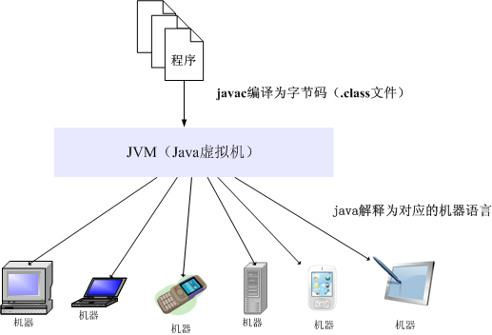
1.2.4 Java跨平台原理
JVM附着在具体的操作系统之上，将字节码转换为特定机器上的机器码，然后在特定的机器上运行。JVM跨平台原理如图所示：

Slide 18
“一次编译随处运行”流程
Java字节码的跨平台使Java程序具有“一次编译随处运行”的特性,流程如下：

Slide 19
JVM的运行过程

Slide 20
Java字节码执行方式
解释执行方式
即时编译方式（即JIT)
Notes:
解释执行方式:JVM通过解释器将字节码逐条读入，逐条解释翻译成对应的机器指令。很显然，这种执行方式虽灵活但执行速度会比较低。为了提高执行速度，引入了JIT（Just-in-time compilation）技术。
即时编译方式（即JIT):当JIT编译启用时（默认是启用的），JVM将解释后的字节码文件发给JIT编译器，JIT编译器将字节码编译成本机机器代码，并把编译过的机器码保存起来，已备下次使用。为了加快执行速度，JIT目前只对经常使用的热代码进行编译。

Slide 21
1.2.5 垃圾回收机制
“垃圾回收”（GC，Garbage Collection）就是清理不再使用的对象，释放内存空间，Java程序的内存分配和回收都是由JRE在后台自动进行的。
垃圾回收特点：
内存优化
动态回收
回收的不确定性
占用系统开销

Slide 22

1.3.1 JDK安装配置
步骤一 下载JDK
进入Oracle官方网站可以下载最新版本的JDK
Oracle官方网站：http://www.oracle.com
JDK8的下载地址：http://www.oracle.com/technetwork/java/javase/downloads/jdk8-downloads-2133151.html
由于不同版本的下载地址会经常发生变化，最有效的方法是访问官方网站，通过导航找到下载页面；如果是64位操作系统，则下载对应的“X64”版本。
注意

Slide 23
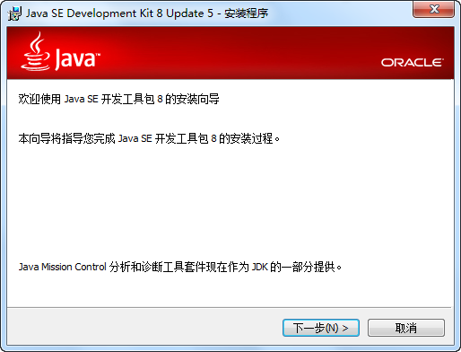
步骤二 安装JDK
运行JDK的安装文件，如下图所示：

Slide 24
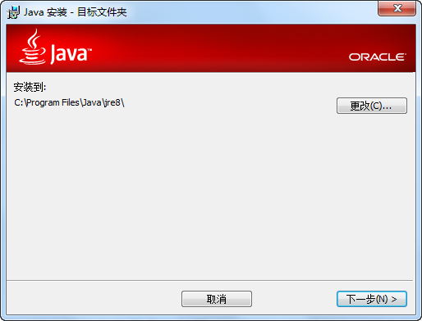
点击“下一步”按钮，出现下图对话框：

Slide 25
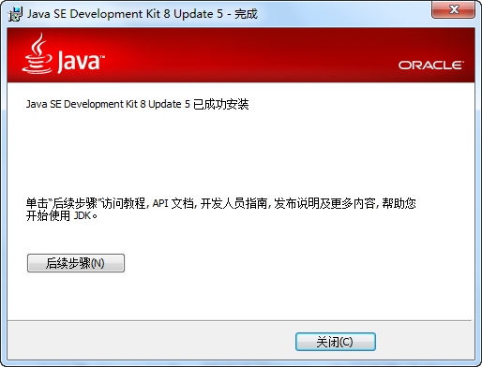
单击“下一步”按钮进行安装，安装完成后出现下图对话框：

Slide 26
步骤三 配置环境变量
配置环境变量主要是在操作系统的系统属性中配置如下三个变量：
JAVA_HOME= C:\Program Files\Java\jdk1.8.0_05
PATH=%JAVA_HOME%\bin
CLASSPATH=.;%JAVA_HOME%\lib\dt.jar; %JAVA_HOME%\lib\tools.jar

Slide 27
1.3.2 JDK目录
bin：JDK包中命令及工具所在目录
jre：运行环境目录
lib：类库所在目录
db：附带数据库目录
include：包含本地代码的C头文件的目标
src.zip：源代码压缩文件
JDK目录根据安装包版本的不同内容会有所删减
注意

Slide 28
1.3.3 JDK常用工具
javac：Java语言编译器
java：Java字节码解释器
javadoc：文档生成器
javap：Java字节码分解程序
javah：Jni编程工具
appletviewer：小应用程序浏览工具
jar：打包程序

Slide 29
1.4 Hello World程序
Class 关键字
类名
步骤一 编写Java源代码HelloWorld.java
注释
public class HelloWorld{
//程序的入口
public static void main(String []args){
//向控制台输出语句
System.out.println("Hello World!");
}
}
程序入口
类体

Slide 30
步骤二 编译Java源代码
打开一个DOS命令提示窗口，并将目录切换到HelloWorld.java 文件所在的目录，然后输入如下命令：
当前目录下创建一个名为“HelloWorld.class”的字节码文件
javac HelloWorld.java

Slide 31
步骤三 运行Java程序
在DOS命令提示窗口输入如下命令：
运行结果如下所示：
javac HelloWorld
Hello World!

Slide 32
在系统“开始”运行菜单中输入“cmd”命令并回车，会打开一个DOS命令提示窗口；使用“cd”命令可以进行目录切换。另外，在使用JDK的javac、java命令进行编译、运行前，需要提前将JDK安装目录下的bin目录设置到PATH环境变量中。

Slide 33
1.5.1 打印输出
打印是在代码中使用频率最高的语句之一，对于初学者来说它也是验证结果、测试代码、记录系统信息最普遍的方法，以下介绍两种打印方式：
方法 | 特点
System.out.println() | 在打印后加上回车换行
System.out.print() | 连续打印

Slide 34
代码PrintSample.java：
public class PrintSample{
public static void main(String []args) {
String s = "Hello";
char c = ‘c’;
System.out.print("String is :");
System.out.println(s);
System.out.print("char is :");
System.out.println(c);
}
}

Slide 35
运行结果：
String is :Hello
char is :c

Slide 36
1.5.2 注释
单行注释
语法：
示例：
//单行注释
public static void main(String []args) {
int i = 0; //定义变量i，并赋初值0。
//向控制台输出语句
System.out.println("Hello World!");
}

Slide 37
多行注释
语法：
示例：
/*多行注释*/
public static void main(String []args) {
/*
* System.out.print()输出内容后不换行
* System.out.println()输出内容后换行
*/
System.out.print("Hello World!");
System.out.println("Here is QST!");
}

Slide 38
文档注释
语法：
示例：
/**文档注释*/
/**
* @公司 青软实训QST
* @作者 研发组
*/
public class HelloWorld{
public static void main(String []args) {
//向控制台输出语句
System.out.println("Hello World!");
}
}

Slide 39
生成Java API文档
编写文档注释后，可以通过使用“javadoc”提取文档注释生成Java API文档。javadoc命令基本语法格式如下：
javadoc 选项 java源文件/清单文件

Slide 40
常用的javadoc标记
标记 | 作用
@author | 指定程序的作者。用于类或接口的注释。
@version | 指定源文件的版本。用于类或接口前注释。
@deprecated | 不推荐使用的方法。用于方法的注释。
@param | 方法的参数的说明信息。用于方法的注释。
@return | 方法的返回值的说明信息。用于方法的注释。
@see | “参见”，用于指定交叉参考的内容。
@exception | 抛出异常的类型。用于方法的注释。
@throws | 抛出的异常，和exception同义。

Slide 41
1.6 IDE集成开发环境
IBM公司的Eclipse
Sun Microsystem公司的NetBeans
Sun公司的Java Studio Enterprise
Sun公司的Java Studio Creator
甲骨文公司的Oracle Jdeveloper
关于Eclipse下载、安装及使用参见附录1，本教材所有代码都是在Eclipse环境下开发，建议用户使用Eclipse。读者也可以查阅相关资料，尝试使用其他IDE工具。
注意

Slide 42
1.7 贯穿任务实现
步骤1 在Eclipse中创建Q-DMS项目
步骤2 搭建Q-DMS项目的目录层次

Slide 43
本章总结
Java之父是詹姆斯•高斯林（James Gosling）
Java体系架构分3个平台：Java SE（基础）、Java EE（企业）和Java ME（微型）
JDK（Java Development Kit，Java开发工具包）是Sun公司提供的一套用于开发Java程序的开发包
JRE（Java Runtime Environment，Java运行环境）是运行Java程序所依赖的环境的集合
JVM（Java Virtual Machine，Java虚拟机）是一个虚构出来的计算机
Java是纯面向对象的编程语言，所有代码都在类体之内

Slide 44
本章总结
Java是区分大小写的编程语言，Java程序的源代码文件是以.java为后缀
公共类的类名与Java文件名必须相同
程序必须要有main()方法才能运行，main()方法是整个程序的入口
Java源文件以.java为扩展名，编译后的字节码文件以.class为扩展名
使用javac编译.java文件，使用java运行.class文件
Java中的注释分为单行注释、多行注释和文档注释

